Slide 1
Đồ Án Điều Khiển Lập Trình
GVHD: PGS.TS. Trương Đình Nhơn
SVTH: Đào Bảo Tín - 20151230

Slide 2
Tổng quan
Giới thiệu hệ thống
Lựa chọn thiết bị
Xây dựng mô hình hệ thống
Giao diện Wincc

Slide 3
1. Giới thiệu hệ thống
Thành phần chính hệ thống 2 bồn nước 3 pha để bơm cấp nước cho 2 hồ chứa nước với mực nước trong hồ là không đổi. Hệ thông có giao diện điều khiển trên tủ điều khiển, giám sát bằng Wincc, Tủ điều khiển và theo dõi trên WebSever.
Nguyên lí hoạt động của hệ thống như sau:
Đầu tiên người điều khiển cài đặt mực nước mong muốn cho từng hồ trên giao diện điều khiển hoặc trên tủ điều khiển. Sau khi đã cài đặt mực nước thì sẽ bấm nút Start trên giao diện hoặc trên tủ điện để bắt đầu bơm nước điều chỉnh theo PID cho tới khi đặt mực nước mong muốn.
Ngoài ra nếu một trong hai bơm bị lỗi sẽ bị ngắt và bật đèn cảnh báo cho tới khi đã sử chữa xong và bấm Reset trên giao diện hoặc trên tủ điện để tiếp tục bơm tới mục nước đã cài đặt trước đó.

Slide 4
2. Lựa chọn thiết bị

Slide 5
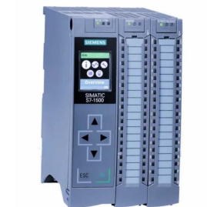
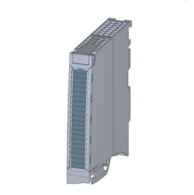
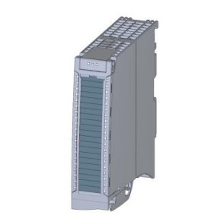
2.1. Thiết bị điều khiển
CPU
Module DI
CPU PLC 1500 1511 - 1PN
DI 16x24VDC BA
Module ngõ vào Analog
Module AI 8xU/I/RTD/TC ST

Slide 6
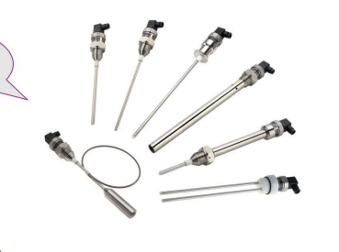
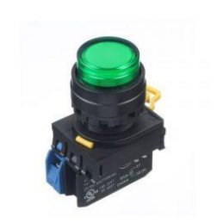
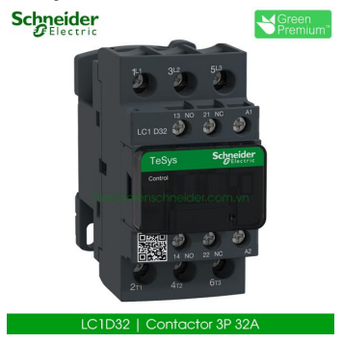
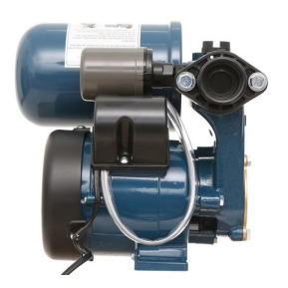
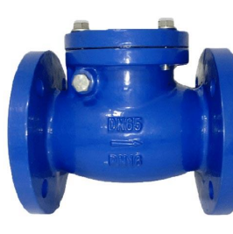
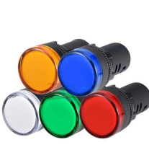
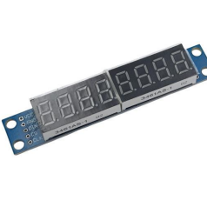
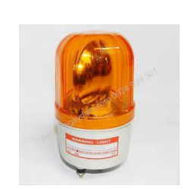
2.2. Thiết bị đầu vào
Cảm biến mực nước
Nút nhấn
Contacter 3 pha
Máy bơm
Cảm biến điện dung đo mức nước dạng liên tục (CLM 36N)
Nút nhấn nhả LA38-11 22mm màu đỏ - J5H13
Schneider Electric LC1D32
Máy bơm nước tăng áp Panasonic A130JAK (125W)
Van 1 chiều
Đèn báo trạng thái
Mạch hiển thị 8 led 7 đoạn
Đèn cảnh báo
Van 1 chiều lá lật
Đèn báo XA2 Schneider
Đèn cảnh báo màu vàng DCB-02Y

Slide 7
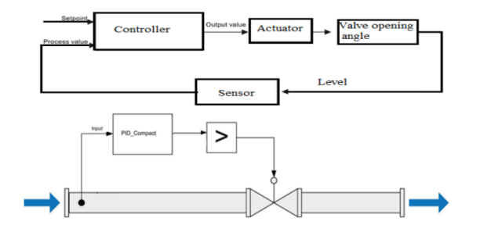
3. Xây dựng mô hình hệ thống

Slide 8
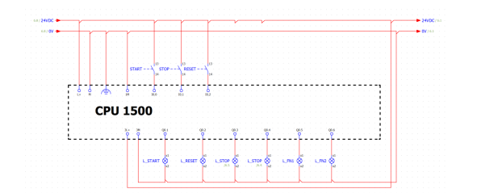
3.1. Sơ đồ kết nối phần cứng
3.1.1. Mạch điều khiển

Slide 9
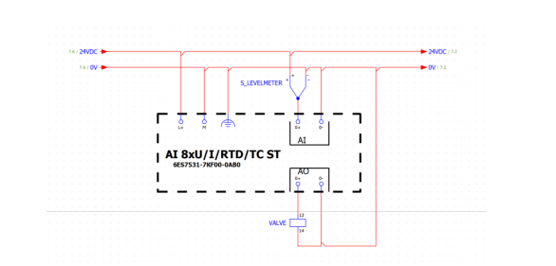
3.1. Sơ đồ kết nối phần cứng
3.1.1. Mạch điều khiển

Slide 10
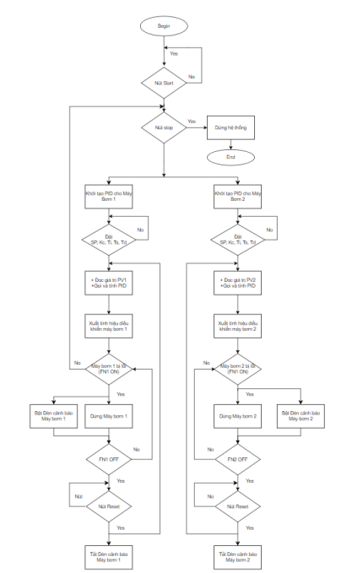
3.1. Sơ đồ kết nối phần cứng
3.1.3. Lưu đồ giải thuật

Slide 11
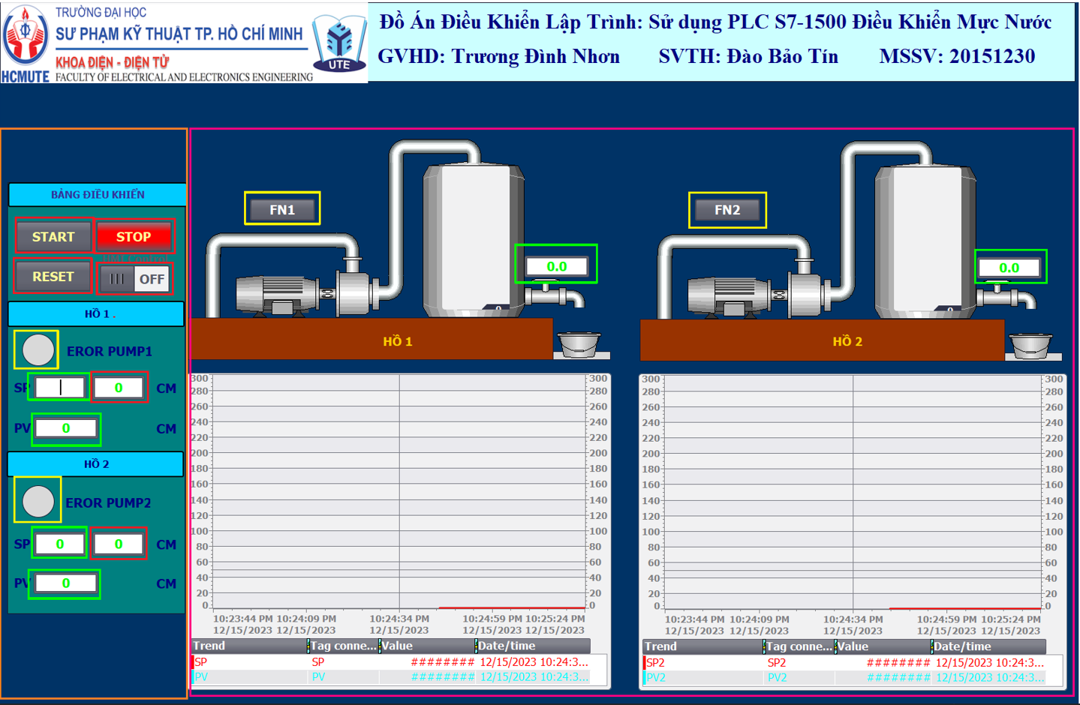
4. GIAO DIỆN WINCC

Slide 12
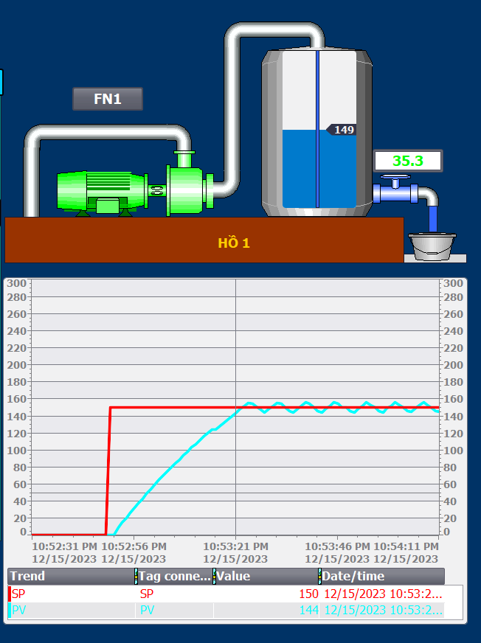
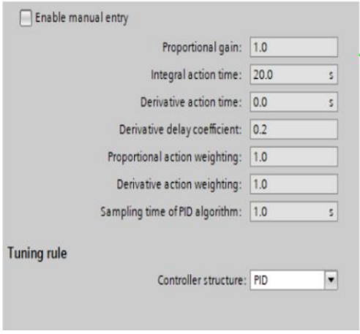
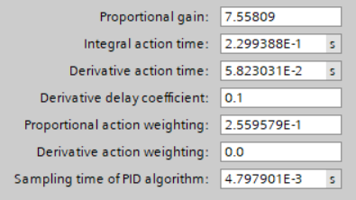
4.3. Kết quả

Slide 13
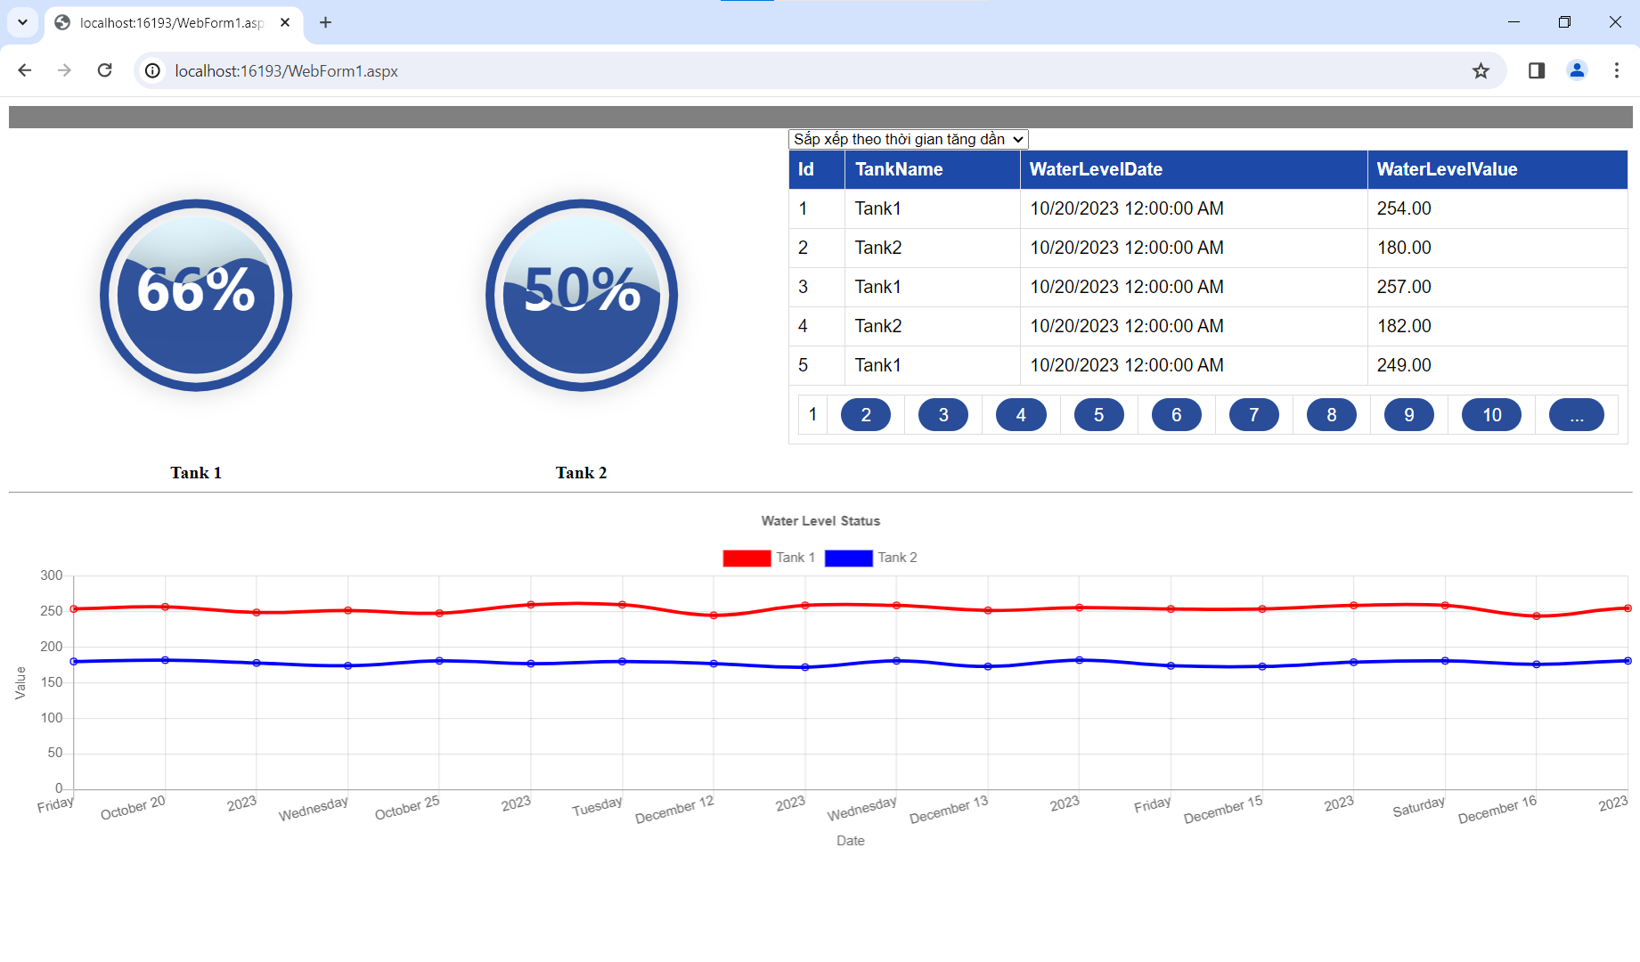
4.2. WebServer

Slide 14
Thank For Listen

